Slide 1
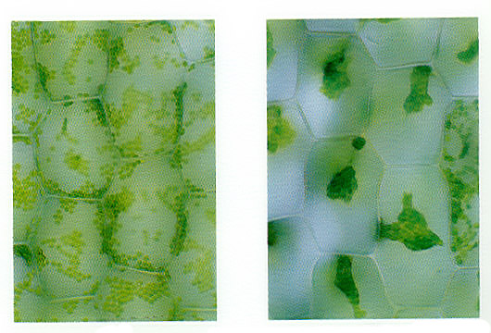
Osmose, turgor en plasmolyse bij planten

Slide 2
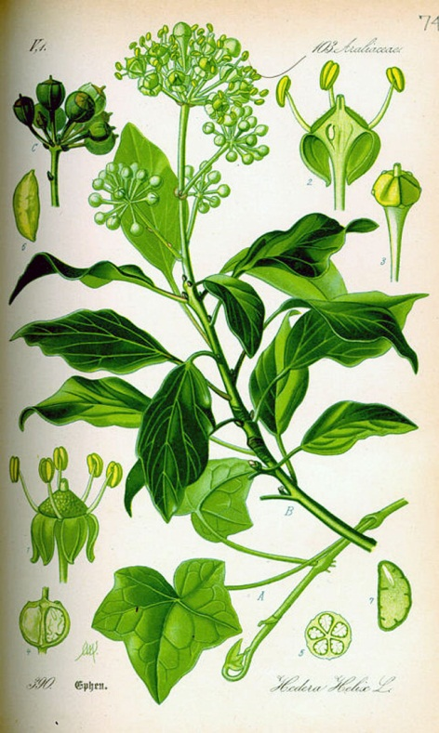
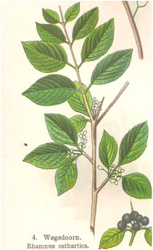
Kruidachtige en houtachtige planten
Kruidachtige plant
Houtachtige plant
Stevig door turgor
Stevig door houtstof

Slide 3
Osmose en turgor
Normaal: osmotische waarde cytoplasma en vacuolevocht > omgeving van de cel
Nettoverplaatsing van water vanuit omgeving naar cytoplasma
Volume cel groter → Cel zet uit
Cel drukt tegen celwand → stevigheid
Deze druk noem je de turgor

Slide 4
Evenwicht osmotische waarde en druk
Cel neemt water op uit cel-omgeving
Osmotische waarde celvocht daalt iets
Druk van celwand verhindert verdere opname
Osmotische waarde binnen de cel en buiten de cel worden niet gelijk
Er ontstaat een evenwicht waarbij er geen nettoverplaatsing van water meer optreedt

Slide 5
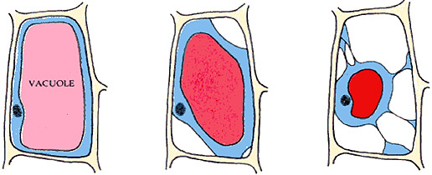
Verschil concentratie cel – milieu
Osmotische waarde cytoplasma en vacuolevocht > vocht cel-milieu → turgor
Osmotische waarde cytoplasma en vacuolevocht = vocht cel-milieu → turgor verdwijnt
Osmotische waarde cytoplasma en vacuolevocht < vocht cel-milieu → plasmolyse

Slide 6
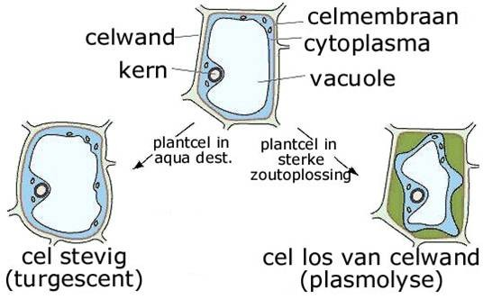
Verschil concentratie cel – milieu
Cytoplasma hypertoon → water cel in → turgor
Cytoplasma hypotoon → water cel uit → plasmolyse

Slide 7
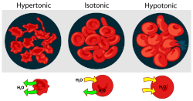
Verschil concentratie cel – milieu
Dierlijke cellen hebben geen celwand
Cel hypertoon: cel krimpt
Cel isotoon: uitwisseling van water met milieu
Cel hypotoon: opname water tot de cel barst

Slide 8
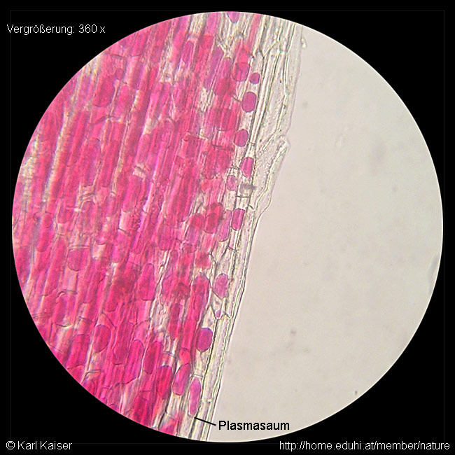
Plasmolyse: voorbeelden
Plasmolyse rode ui
Filmp plasmolyse rode ui door zeewater

Slide 9
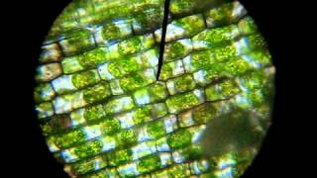
Plasmolyse: voorbeelden
Plasmolyse waterpest

